Slide 1
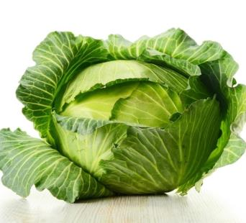
Творческо-исследовательский проект
«Чудо овощ - КАПУСТА»
(для детей старшей группы «Звёздочка»)
Авторы: Дегтярёва Е.В, Вялкина Л.В, Ульева Т.А.

Slide 2
Проект
средней продолжительности – 3 недели
(09.10-27.10.2023г)
Цель: Обобщить и расширить знания детей о капусте через музыкально-поэтические произведения, познакомить дошкольников с историей появления данной овощной культуры в нашей стране, ее полезных свойствах, а также ее использовании в кулинарии.

Slide 3
Задачи:
Расширить знания и представления детей о капусте, с историей появления данной овощной культуры в нашей стране, ее видах, полезных свойствах, способах выращивания, сбора и приготовления;
Воспитывать желание участвовать в совместной творческо- исследовательской деятельности.
Познакомить детей и родителей с устным и музыкальным народным творчеством, прославляющее чудо овощ- КАПУСТУ.

Slide 4
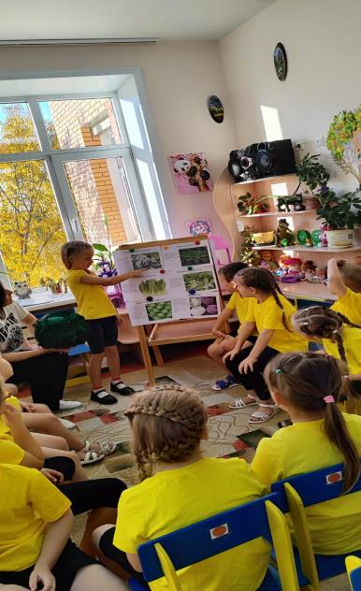
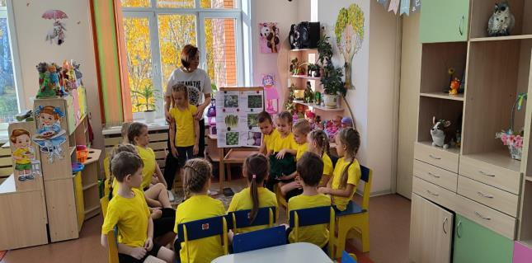

Slide 5
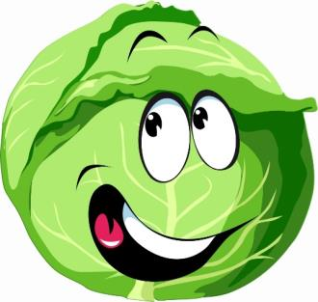
Рисование

Slide 6
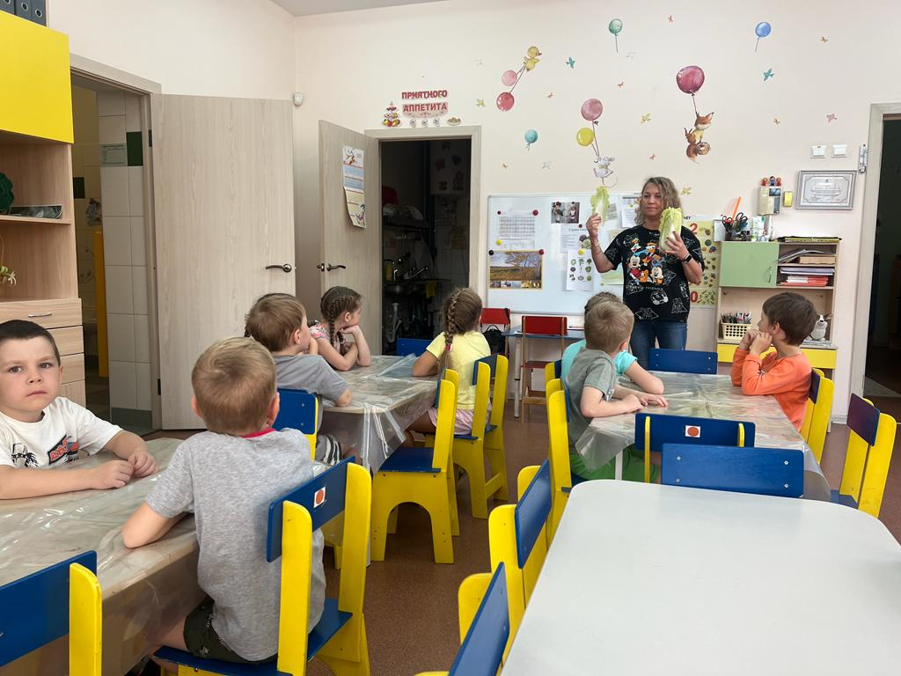

Slide 8
Нетрадиционное рисование пекинской капустой

Slide 9
Творческий процесс

Slide 10
Аппликация: «Бабуся- Капустуся»

Slide 13
«Белокачаннная капуста»

Slide 14
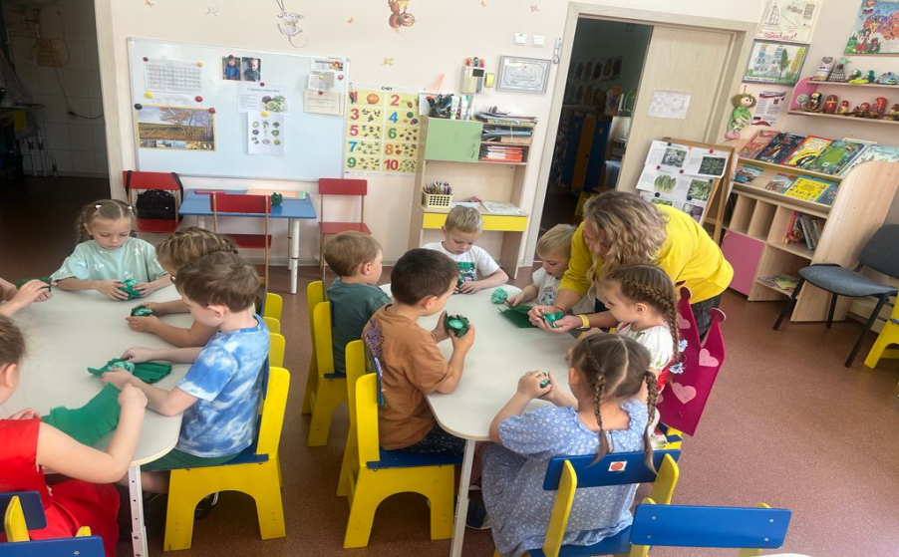
Конструирование из бумаги

Slide 15
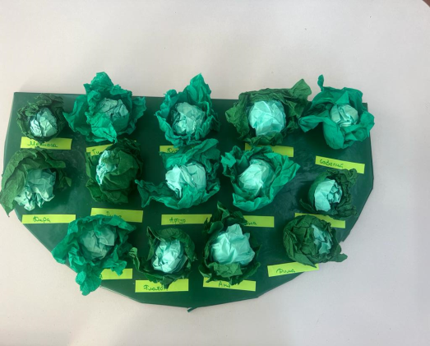
Выставка детских работ

Slide 16
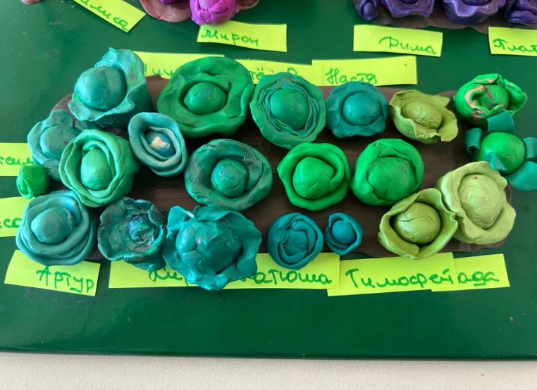
Лепка

Slide 18
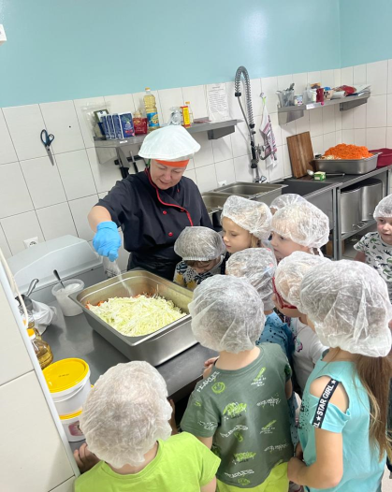
Экскурсия на пищеблок

Slide 19
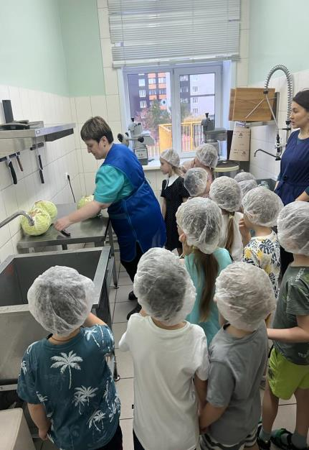

Slide 21
Приготовлениесалата из белокачанной капусты

Slide 22
Фотовыставка

Slide 29
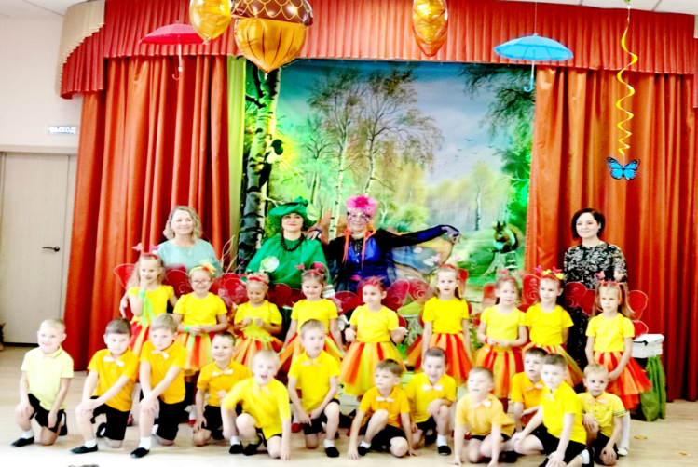
Осенний утренник «Барыня-Капуста»

Slide 30
Сказочные герои Барыня Капуста и Бабочка-капустница

